Slide 1
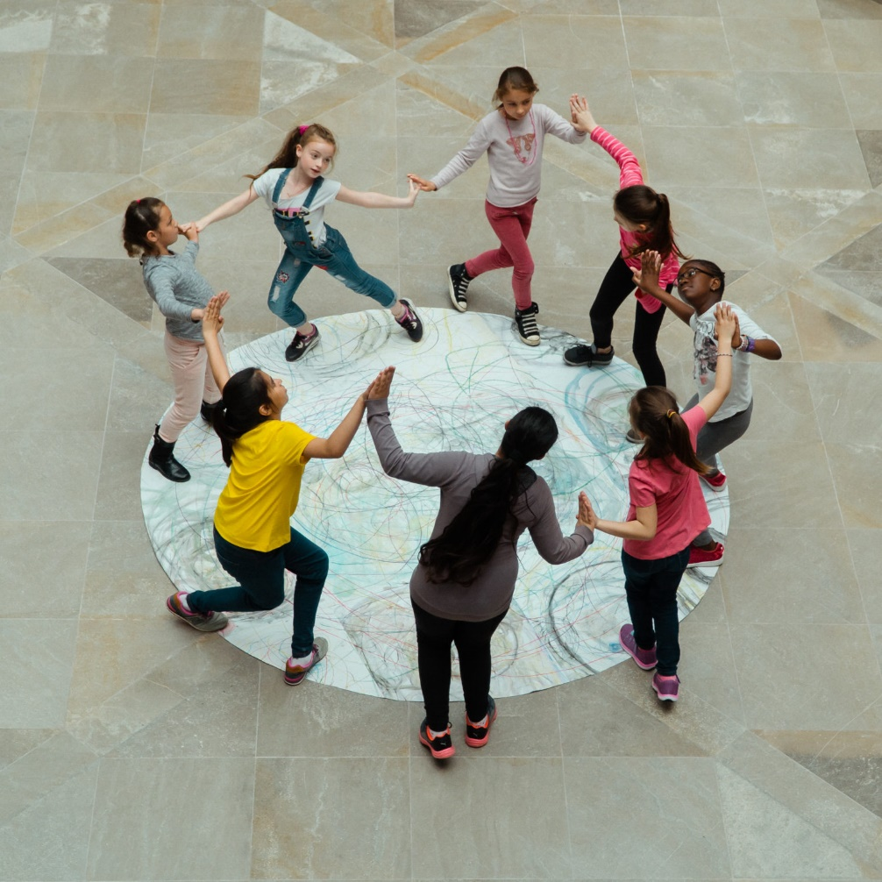
« Se mouvoir
pour émouvoir »
Sylvie BENOIT – CPD EPS 21

Slide 2
La Danse
Une définition

Slide 3
« La danse est l’art de l’expression avec le corps » Denis Plassard
La danse, un moyen d’expression de différents sentiments et émotions par le mouvement du corps

Slide 4
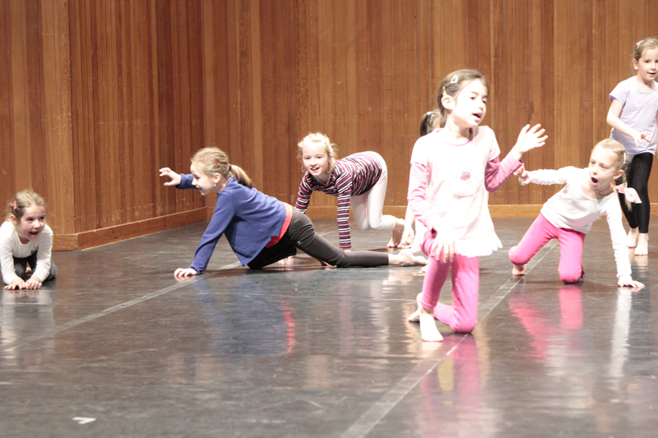
LA DANSE A L’ECOLE
La Danse à l’école est multiple
Jeux chantés et dansés
Danses traditionnelles de type folklorique
La danse de création (danse contemporaine )
……

Slide 5
LES PROGRAMMES 2015
Maternelle
Agir, s’exprimer, comprendre à travers les activités artistiques
Développer du goût pour les pratiques artistiques
Découvrir différentes formes d’expression artistique
Vivre et exprimer des émotions, formuler des choix
Agir, s’exprimer, comprendre à travers l’activité physique
O3 : « Communiquer avec les autres au travers d’actions à visée expressive ou artistique »

Slide 6
LES PROGRAMMES
Elémentaire : 4 champs d’apprentissage
Danse appartient
CA : « s’exprimer devant les autres par une prestation artistique et /ou acrobatique
https://eduscol.education.fr/169/education-physique-et-sportive-concevoir-et-mettre-en-oeuvre-un-enseignement-au-cycle-2

Slide 7
ENJEUX
Acquérir des démarches pédagogiques, des notions dans les domaines de la danse pour :
mettre en œuvre les activités corporelles et de création
accéder à la culture de la sensibilité
participer à une restitution

Slide 8
LA DANSE
s’organise autour de 3 pôles
Dimension SOCIALE
 Communication
- Entre danseurs
- Danseurs /spectateurs
- Différents rôles danseur – chorégraphe - spectateur
Dimension CORPORELLE
 Le corps comme moyen d’expression
Dimension SYMBOLIQUE
 Mise en jeu de l’imaginaire
interpréter le réel

Slide 9
LES COMPOSANTES DE LA DANSE
Temps
Espace
Energie INTENTION
Corps
Relation

Slide 10
LA DEMARCHE DE CREATION EN DANSE
Les étapes : 3 phases
DANSER Explorer : inventer
Enrichir : reproduire, modifier, diversifier
COMPOSER Choisir – Transformer (intention)
Construire : organiser – mémoriser..
COMMUNIQUER Présenter - regarder

Slide 11
LES TROIS ROLES
DANSEUR
CHOREGRAPHE
SPECTATEUR

Slide 12
LES DEMARCHES
IMPROVISER ; inventer, créer sur le champ
COMPOSER ; construire une séquence de danse : réinvestir, structurer
APPRENDRE : imiter , reproduire un modèle

Slide 13
LES INDUCTEURS
Définition: élément à la base du projet qui favorise la mise en action des élèves
Exemples:
*
Le monde sonore
Les gestes du quotidien
Le corps
Les gestes sportifs
Les arts
Le monde des objets
Les thèmes

Slide 14
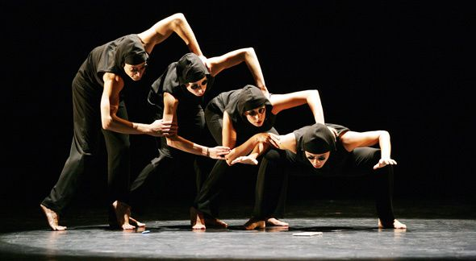
LES PROCEDES CHOREGRAPHIQUES
Pour enrichir la composition, renforcer l’émotion
Exemples:
l’ accumulation, la répétition, le miroir, question-réponse, unisson, alternance, canon, cascade, la formation du groupe, les entrées et les sorties de scène, la composition du groupe…..

Slide 15
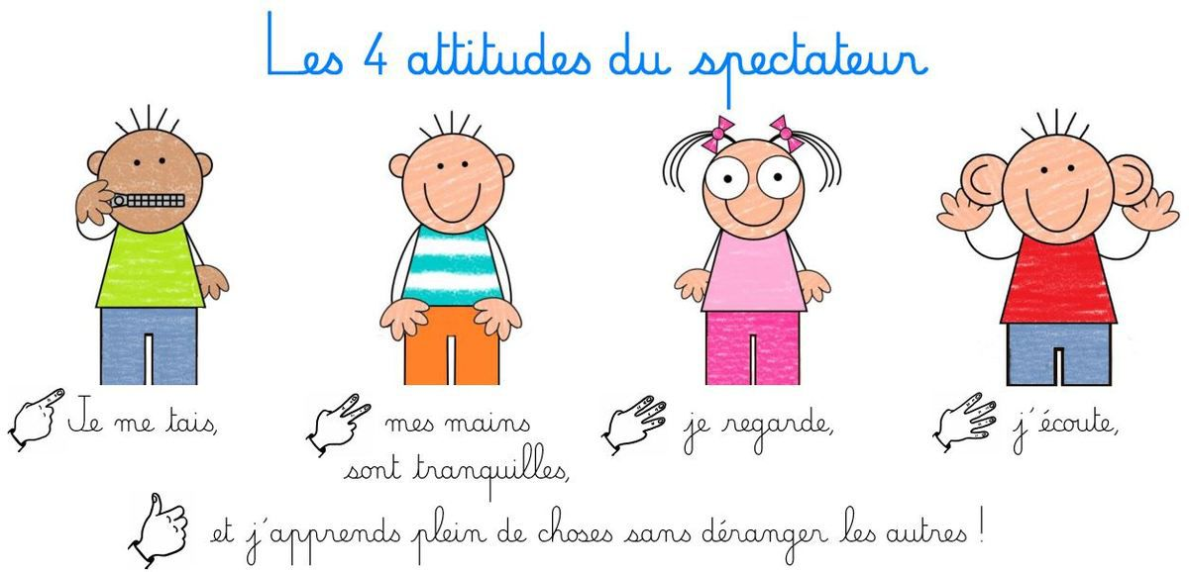
L’ECOLE DU SPECTATEUR
Apprendre à l’élève à :
ECOUTER & REGARDER
- poser un regard respectueux sur le travail des danseurs
- porter un regard critique à partir d’indicateurs objectifs
Passer de destinataire
à
acteur de la représentation

Slide 16
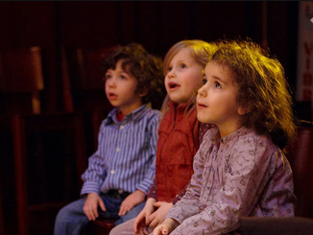
ETRE SPECTATEUR
Avant la restitution
Pendant la restitution
Après la restitution
- Se préparer
- Voir, écouter, se concentrer, ressentir
- Réagir, échanger, analyser, apprécier…

Slide 17
La danse dans le cadre de l’éducation artistique et culturelle et du PEAC

Slide 18
PRATIQUER pour faire l’expérience sensible de l’exploration et de la structuration du mouvement, dans le temps et dans l’espace >> développer la créativité, la sensibilité et les capacités d’ expression
CONNAITRE
vocabulaire spécifique,
des danseurs, des chorégraphes
exprimer et verbaliser ses ressentis, ses émotions
RENCONTRER
pour développer et nourrir son intelligence sensible
>> spectacles, artistes, oeuvres

